Slide 1
Proyecto formativo “My Job”
Tomas Esquivel
Nicolas Plazas
Camilo Cuervo
Sharith Murillo

Slide 2
INFORMACIÓN BÁSICA
DEL PROYECTO

Slide 3
INFORMACIÓN BÁSICA DEL PROYECTO
Código Proyecto SOFIA |  | Código del Programa SOFIA |  | 2901870
Centro de Formación | CENTRO DE INDUSTRIA Y CONSTRUCCION |  |  | Regional | REGIONAL TOLIMA
Nombre del proyecto | My Job
Programa de Formación al que da respuesta | Análisis y desarrollo de software
Tiempo estimado de ejecución del proyecto (meses) | 6
Empresas o instituciones que participan en su formulación o financiación: | SENA –

Slide 4
ESTRUCTURA DEL
PROYECTO

Slide 5
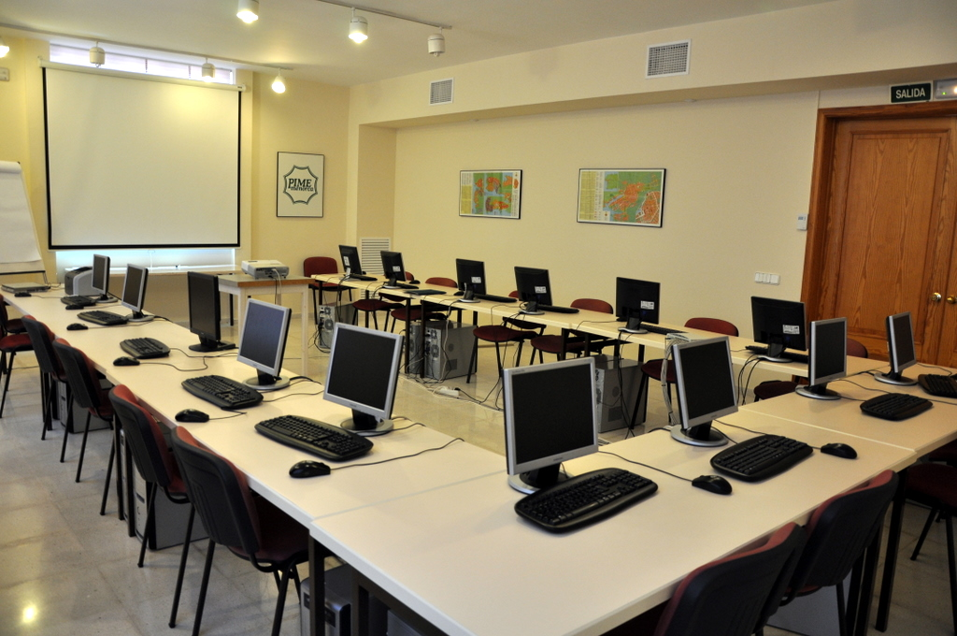
¿Hay oportunidades laborales para los jóvenes en Ibagué ?
PLANTEAMIENTO DEL PROYECTO

Slide 6
Se hace necesario ampliar la oportunidad laboral para los jóvenes, ya que por cuestiones de fuerza mayor como lo son horarios académicos, no se puede obtener un empleo estable o formal
JUSTIFICACIÓN

Slide 7

Mejorar la visualización de ofertas laborales del comercio local como lo son almacenes, talleres, carnicerías, etc. Permitiendo así una mejor conexión de empleadores con empleados y así satisfacer tanto la demanda como la oferta de talento humano
OBJETIVO GENERAL

Slide 8

Ofertar
Postular
Filtrar
Comunicar
Contratar
Calificar
OBJETIVOS ESPECÍFICOS

Slide 9
ALCANCE

Slide 10

IMPACTOS
IMPACTO SOCIAL
Genera oportunidad de mejora de vida para aquellos jóvenes que desean o necesitan alguna forma de ingresos, sin afectar su vida académica u ocupacional

Slide 11

IMPACTO ECONÓMICO
Ingresos adicionales para los empleados y así mismo una mejora en el servicio del empleador

Slide 12

IMPACTO AMBIENTAL
Al digitalizar toda la documentación e información como lo son datos, hojas de vida, etc. No se genera gasto de papel como impresiones, fotocopias, etc

Slide 13

IMPACTO TECNOLÓGICO
Dar un mejor uso a los equipos móviles ya que al ser un aplicativo web no requiere de una descarga o desgaste en el dispositivo

Slide 14
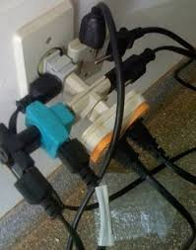
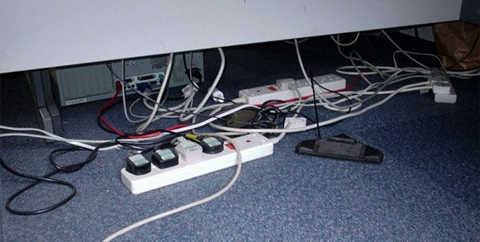
RIESGOS ASOCIADOS Y ALTERNATIVAS DE SOLUCIÓN
Riesgos:
El mal uso de la plataforma para ingresar a los negocios y actuar de forma inmoral
Alternativas de soluciones:
Compartir la información de los candidatos con autoridades como lo son la policía, para así tener un registro e información en caso de algún mal acto

Slide 15
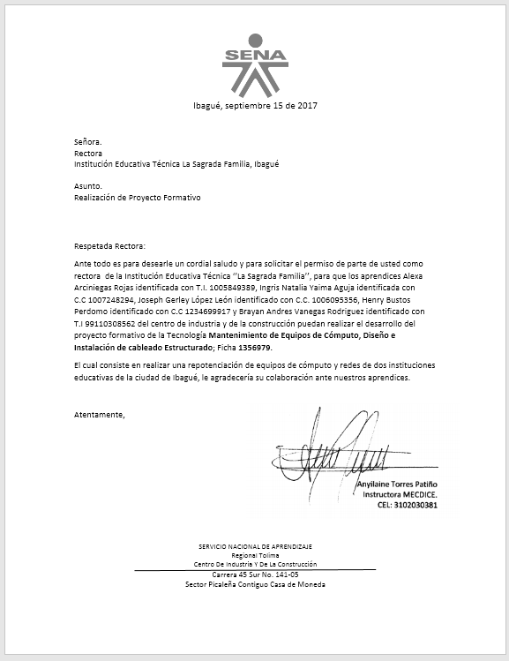
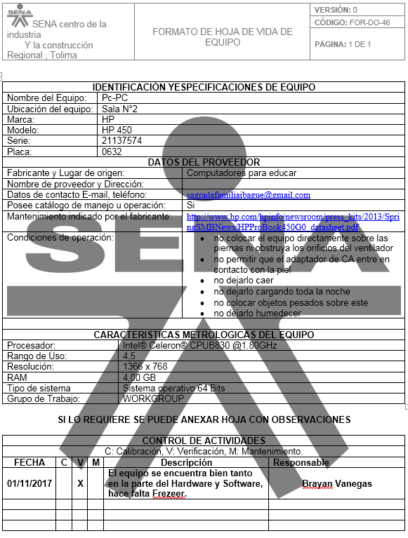
RESULTADOS DEL PROYECTO
Acta Técnica
Ingreso a la aplicación
Manuales
Documentación

Slide 16
PLANEACIÓN DEL PROYECTO
FORMATIVO

Slide 17


PLANEACIÓN DEL PROYECTO FORMATIVO
Hacer publica la aplicación
Difundir sus funciones
Registro de empresas
Generar comunicación entre empleado y empleador
Filtro de compatibilidad
Registro de ususarios
Calificar ambas experiencias
Fin de proceso

Slide 18
RECURSOS

Slide 19



ECURSOS FISICOS
DESCRIPCION | CANT. | V. UNITARIO | V. TOTAL
Equipos portátiles | 5 | $ 2,500,000 | $ 13,900,000

Slide 20
PRESUPUESTO

Slide 21


Slide 22
CONCLUSIÓN

Slide 23
CONCLUSIÓN
El desarrollo de My Job representa una solución innovadora y funcional para conectar de manera eficiente a empleadores y buscadores de empleo dentro de contextos laborales locales, especialmente en sectores como el comercio, la gastronomía, y los oficios técnicos. A través de una plataforma web intuitiva, segura y visualmente atractiva, se logró facilitar el acceso a oportunidades laborales en tiempo real, optimizando los procesos de registro, búsqueda, postulación y selección de personal.
Este proyecto no solo contribuye a reducir la brecha entre oferta y demanda de empleo en comunidades específicas, sino que también promueve la digitalización de procesos tradicionales, permitiendo una mayor inclusión y dinamismo en el mercado laboral regional. Con su diseño adaptable y enfoque centrado en el usuario, My Job sienta las bases para futuras mejoras y expansiones, orientadas a escalar su impacto a nivel nacional o internacional.

